Slide 1
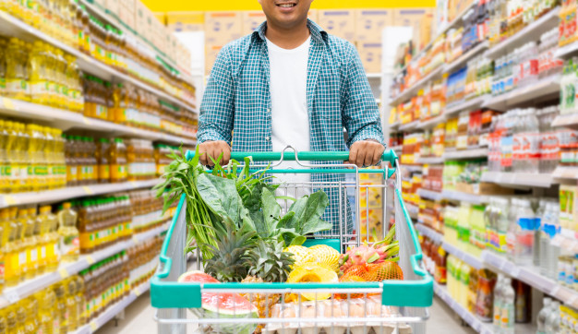
Online Bakkal
Öğrenci: Mahamat Kabir Souleyman İssein
Danışmanı: Dr. Ögr. Üyesi Salim CEYHAN

Slide 2

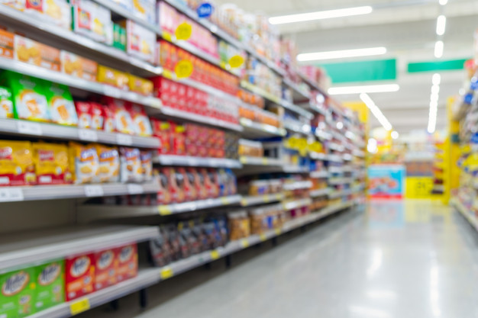
GİRİŞ
KULLANILANYAZILIMLAR
PAKETLER
WEB(ADMIN-PANEL)
DOĞRULAMA
MOBİLE-UYGULAMA
KULLANICI-SAYFA
SONUÇLAR VE ÖNERİLER
Öğrenciler için Önemi
Projenin Amaci
Benzer Proje
Kullanıcıların alışveriş yaparken daha kolay, daha hızlı ve daha kişiselleştirilmiş bir deneyim yaşamalarını sağlamaktadır.
Problem çözme, ekip çalışması,
iletişim,kullanıcı deneyimi,yaratcılık kariyer fırsatları, portföy.
Getirbüyük, Migros ve Yemek Sepeti'nde Hızlı teslimat çevrimiçi alışveriş imkanı.

Slide 3
GİRİŞ
KULLANILANYAZILIMLAR
PAKETLER
WEB(ADMIN-PANEL)
DOĞRULAMA
MOBİLE-UYGULAMA
KULLANICI-SAYFA
SONUÇLAR VE ÖNERİLER
Google
Flutter
Firebase
Flutter, açık kaynaklı bir yazılım aracıdır. Dart dilini kullanarak Android ve iOS için aynı kodla gerçek zamanlı, hızlı uygulama geliştirmeyi sağlar. Stateless ve Stateful Widget'lar, ekranın sabit kalmasını ve dinamik güncellemeyi kontrol eder. Stateful Widget, performans odaklı seçici olarak kullanılır.
Firebase, Google tarafından geliştirilen ve uygulama geliştirmeyi kolaylaştıran çeşitli hizmetler sunan bir platformdur. Mobil ve web uygulamalarının oluşturulması, yönetilmesi ve geliştirilmesi için bir dizi araç sunmaktadır

Slide 4


GİRİŞ
Paketler
firebase_auth
provider
cloud_firestor

Slide 5
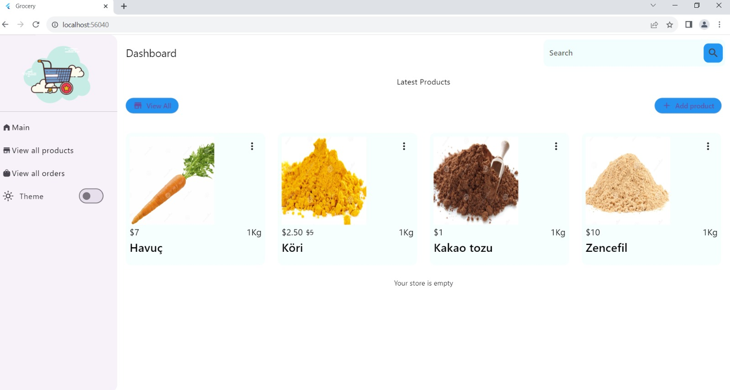
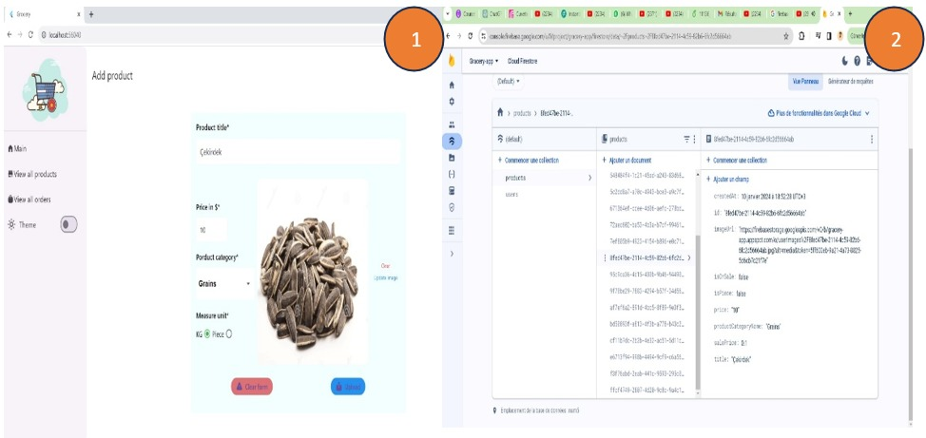
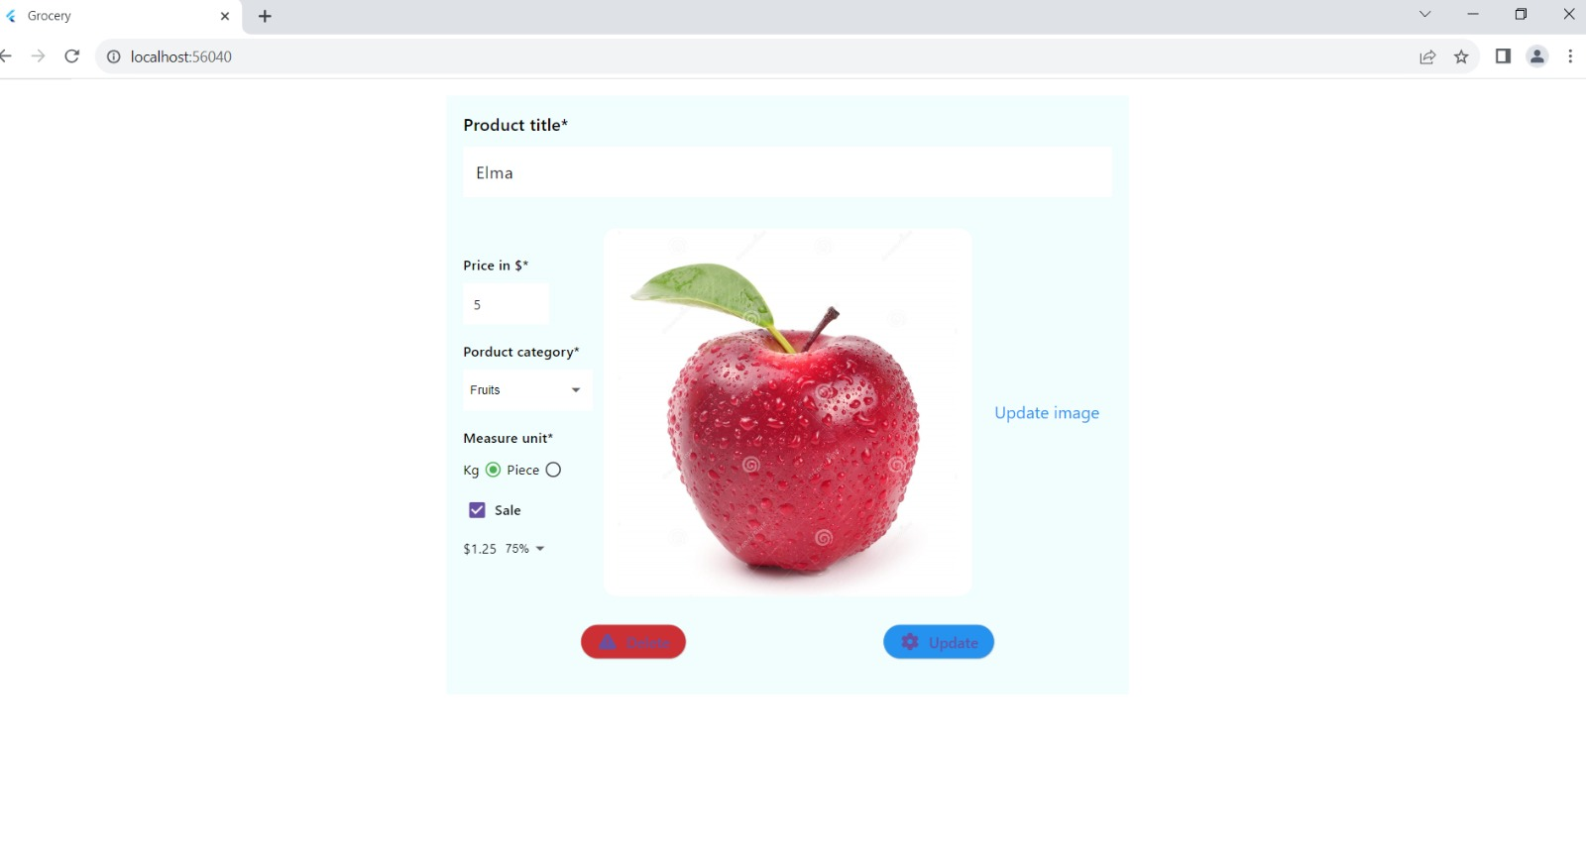
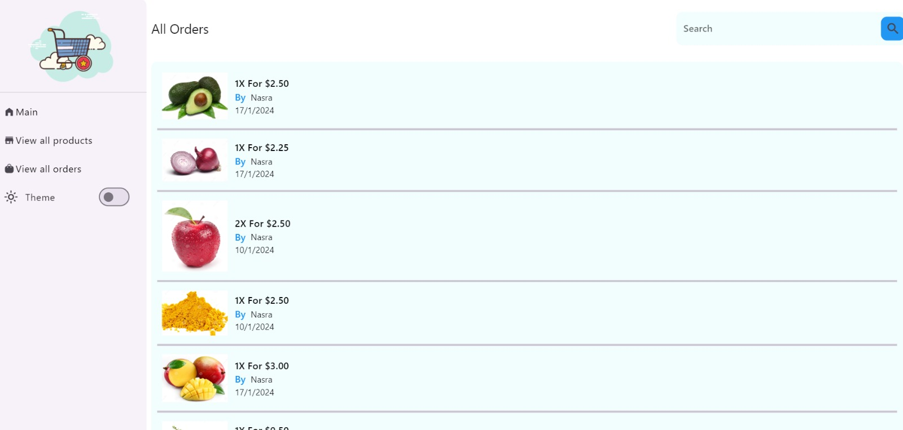
GİRİŞ

Slide 6
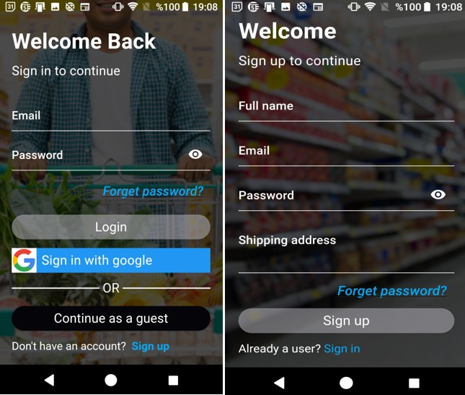
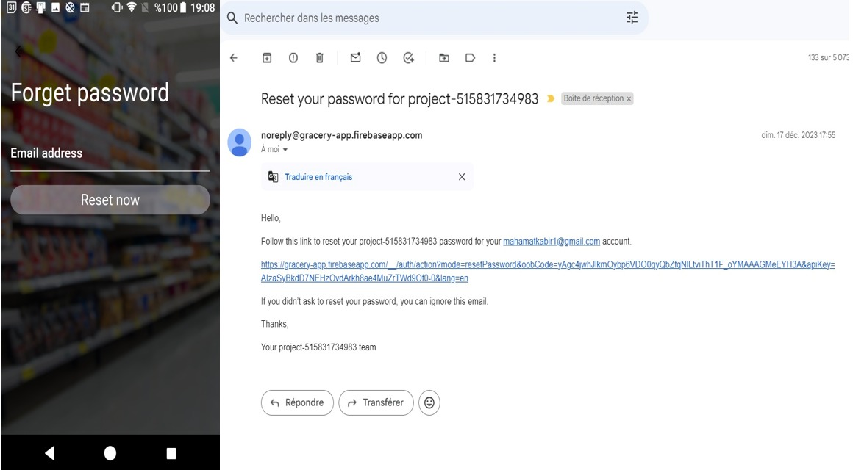

Slide 7

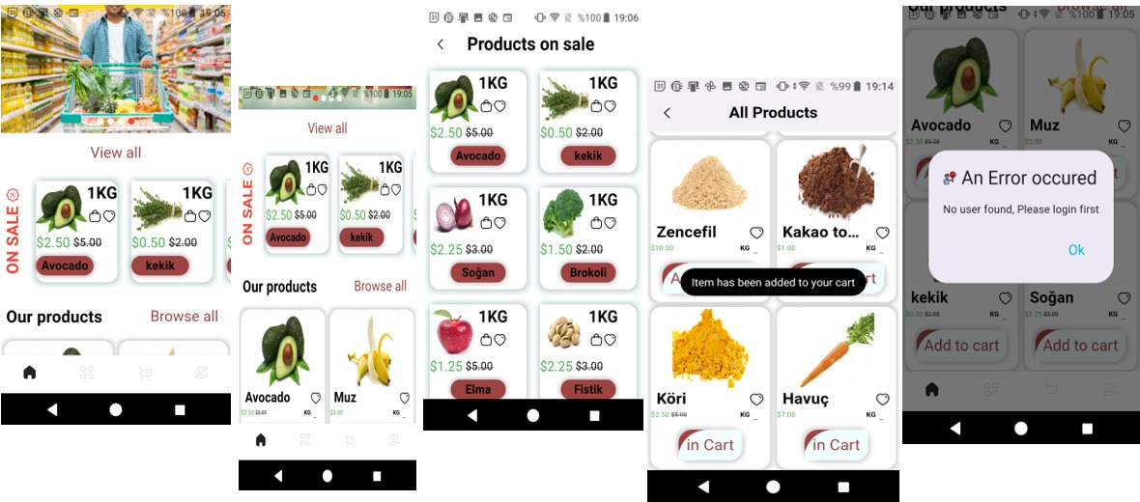
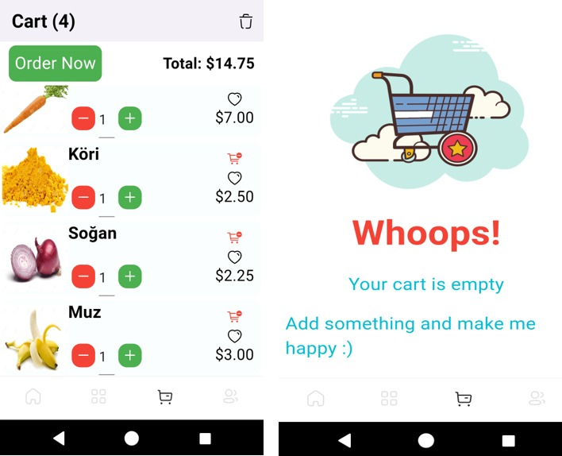
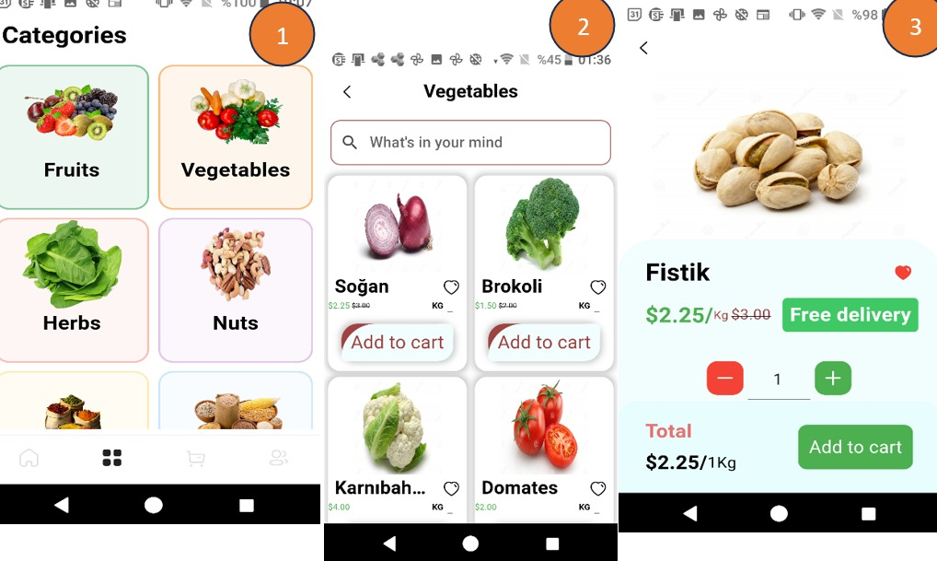

Slide 8
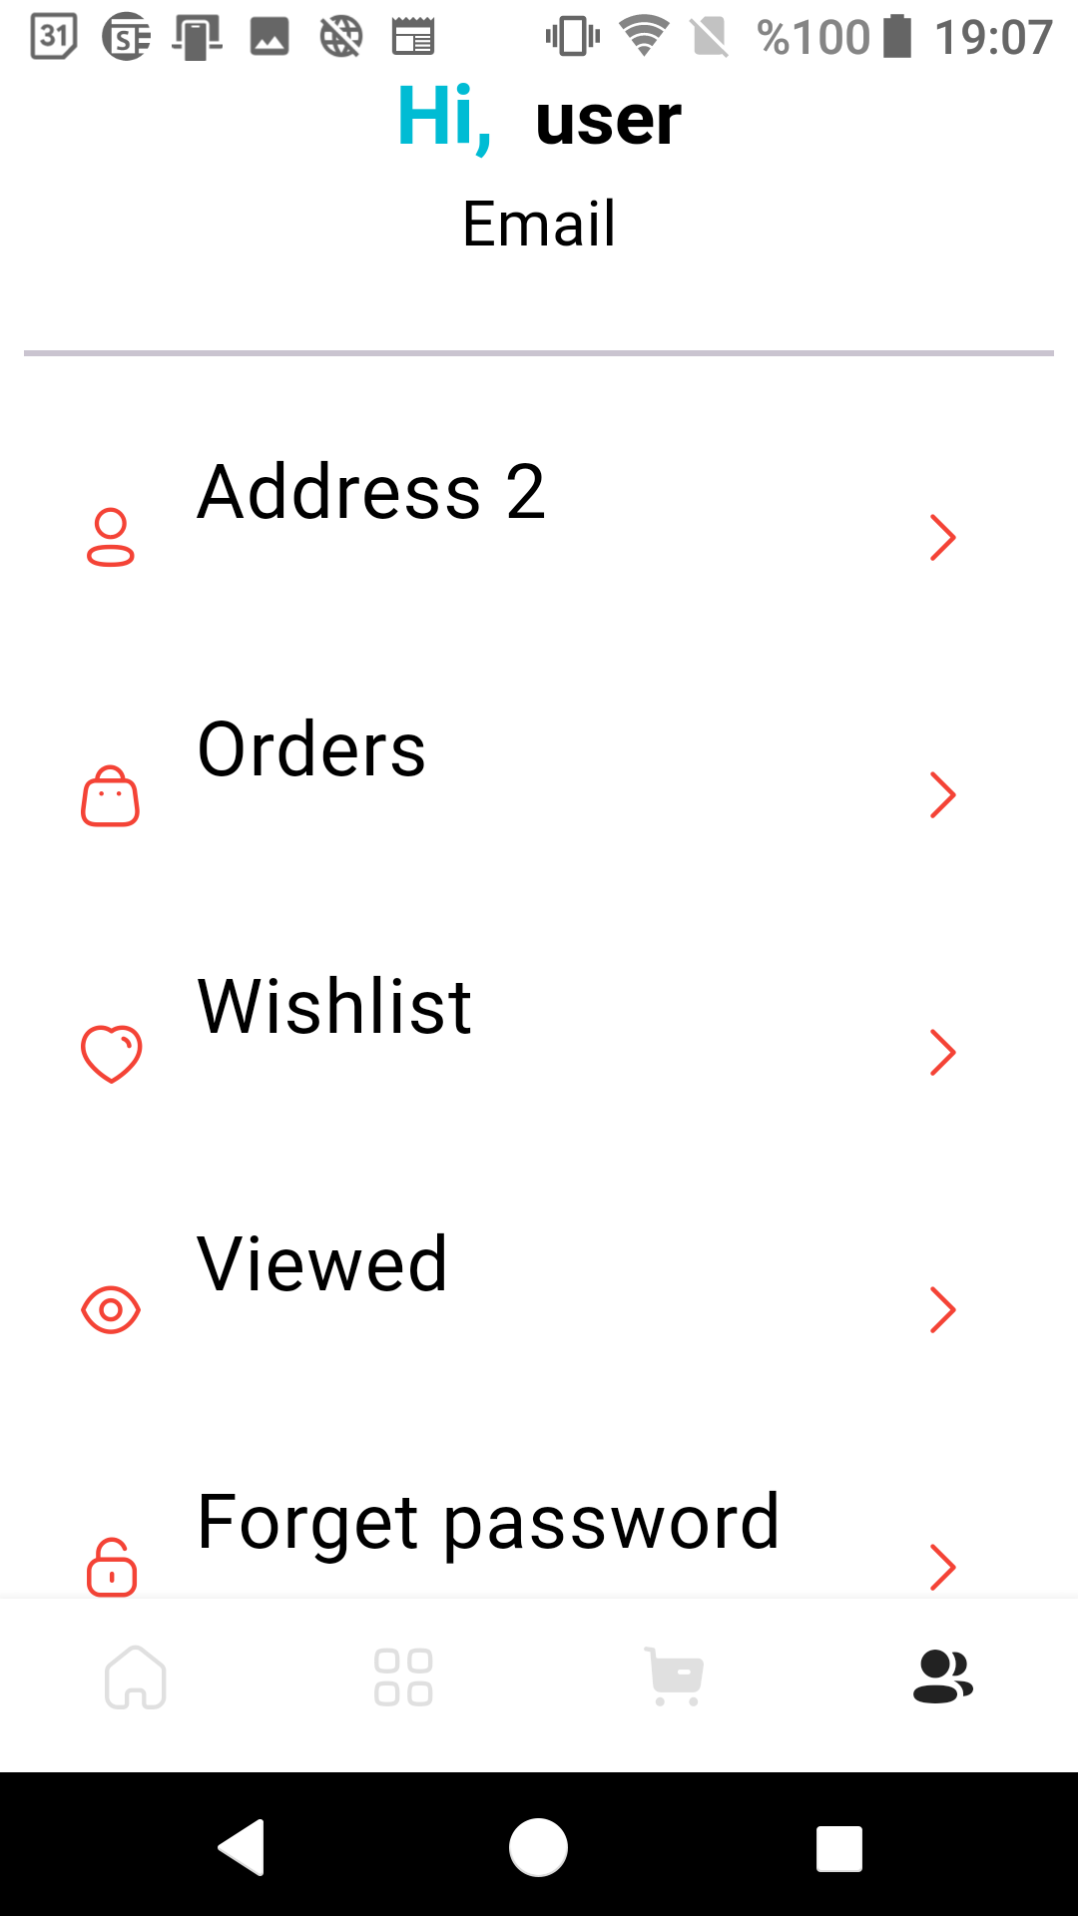
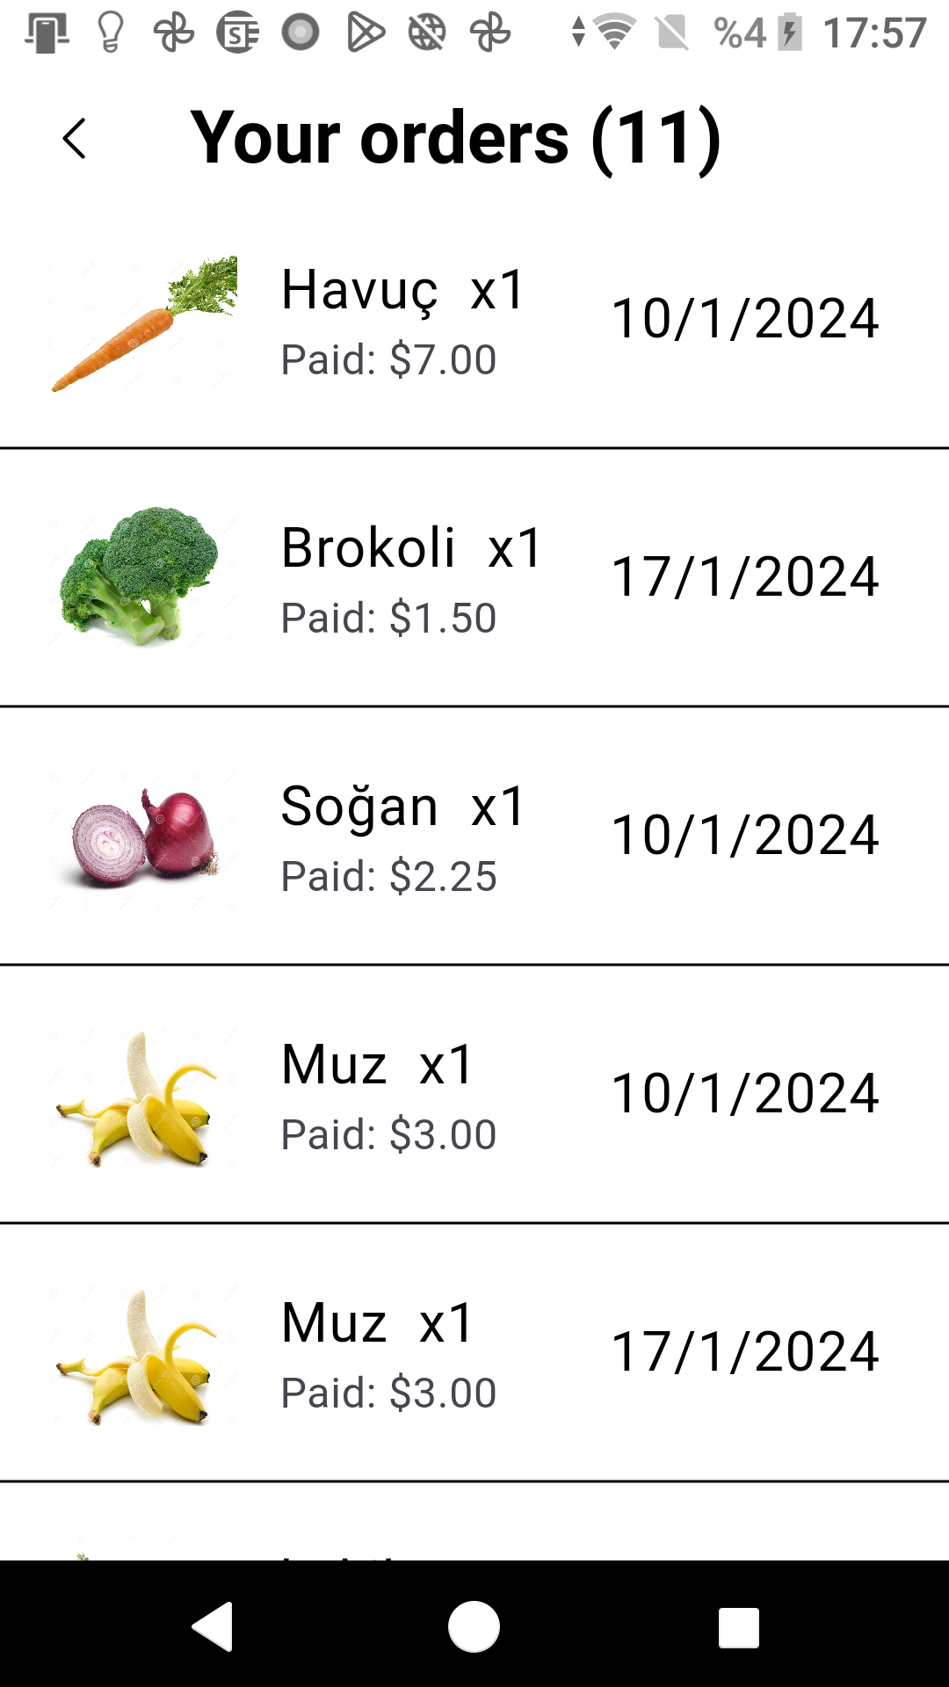
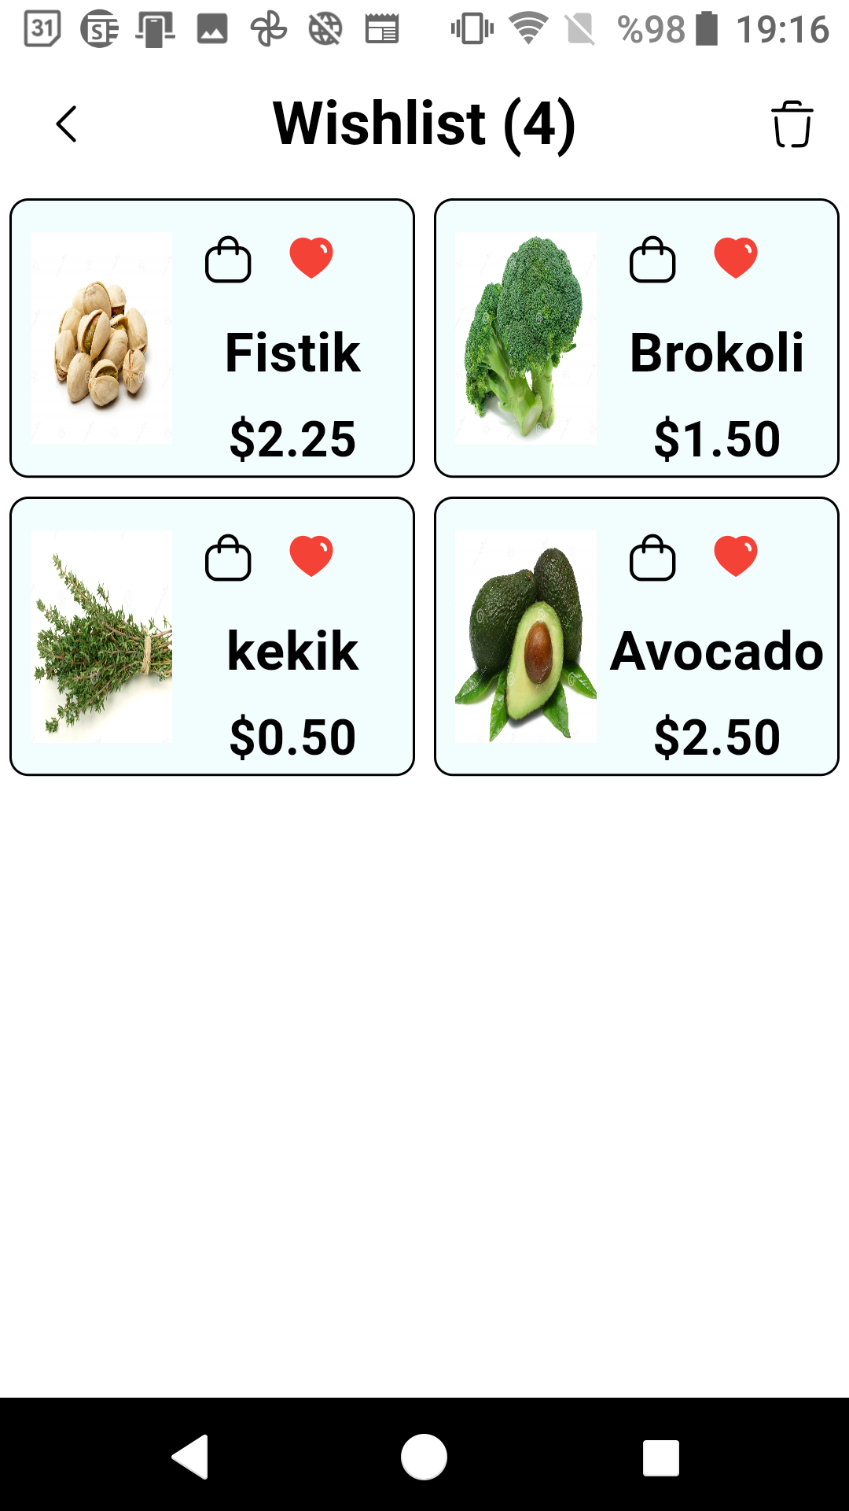
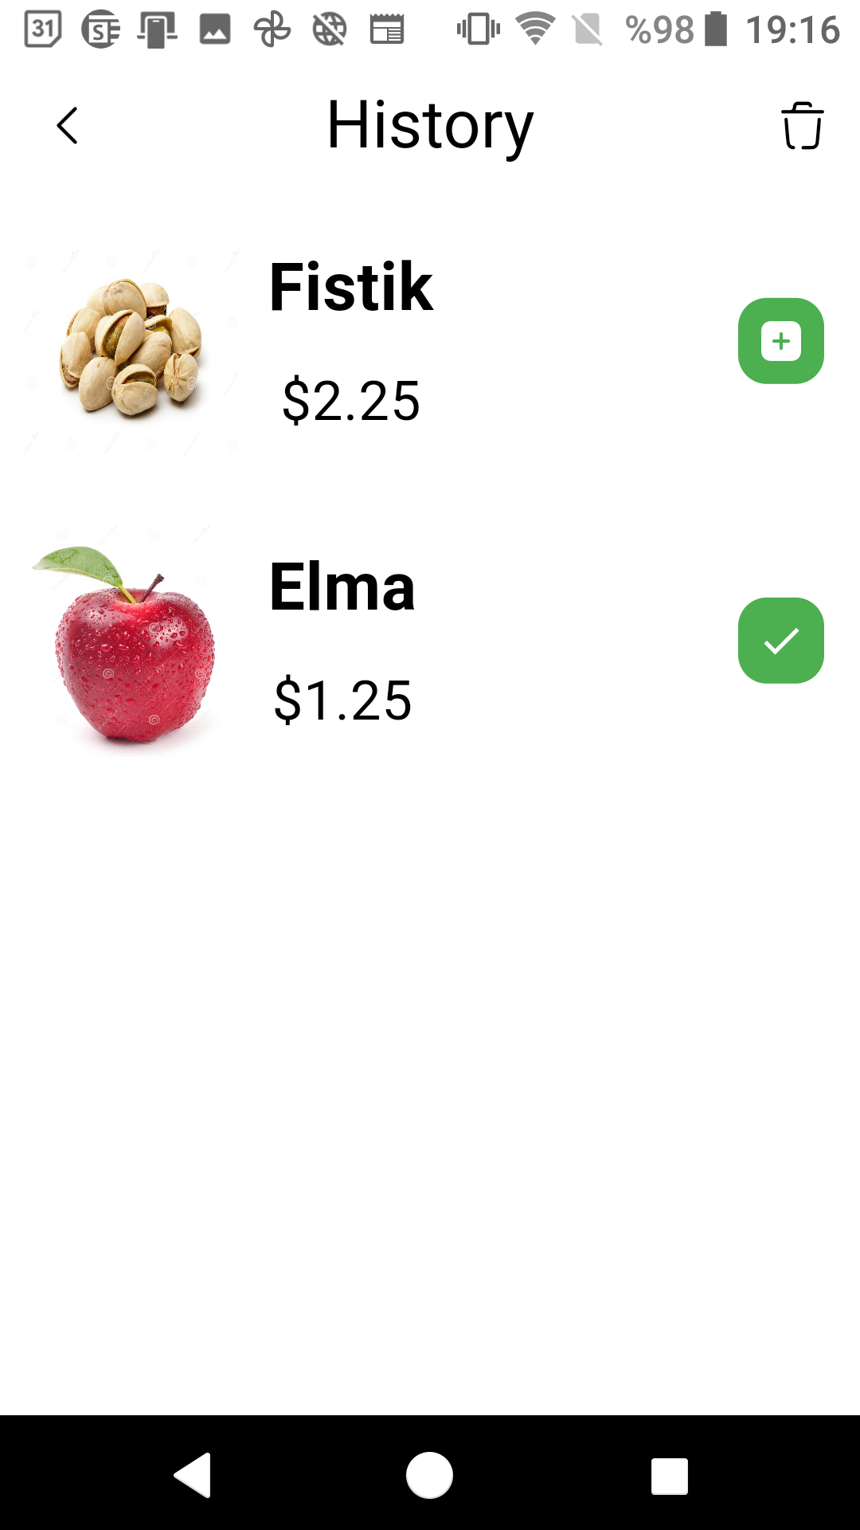

Slide 9
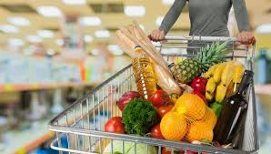
Sonuçlar
Ve Öneriler
Kullanıcılardan olumlu geri bildirimler alındı, özellikle sipariş ve ürün yönetimi için yapılan geliştirmeler memnuniyet yarattıldı. Gelecekte admin paneli esnekliği, mobil uygulama, güvenlik önlemleri, müşteri memnuniyetini artıracak özellikler ve geri bildirim sistemi gibi geliştirmeler önerilecektir.

Slide 10
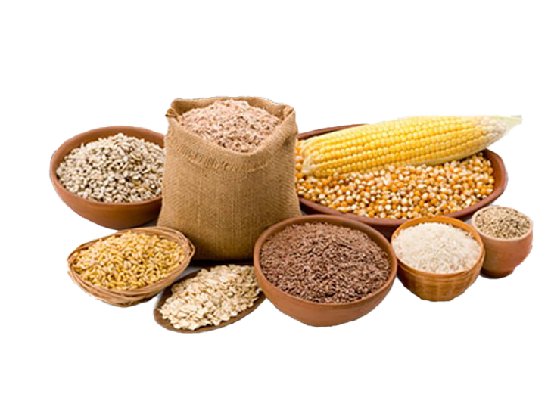



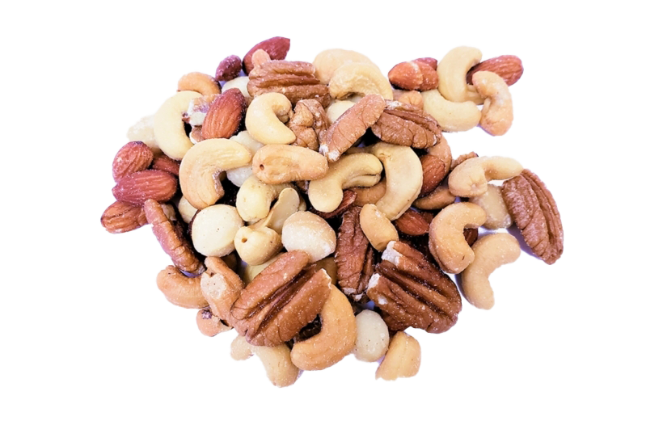

Dinlediğiniz Teşekkür Ederim

